Slide 1
〜メルプラン〜
AIでスキマバイトを計画的に
team G

Slide 2
Executive Summary｜要旨
本資料で提案するプロダクト / 機能について
Summary
Product / Features
AIを活用してスキマバイトのスケジュールを提案する機能
Overview
✔️ ［背景 / Background］：
急な出費が重なり、とにかく早くお金を稼ぎたい。でも、自分の空き時間に合うバイトを見つけるのが大変...
✔️ ［何をやるか / What we do］ ：
自分のスケジュールのスキマ時間におしごとを入れてくれる
✔️ ［なぜうまくいくか / Why it works ］：
AIがその人にあった働くプランを提示してくれるので自力でおしごとを探す手間が減る

Slide 3
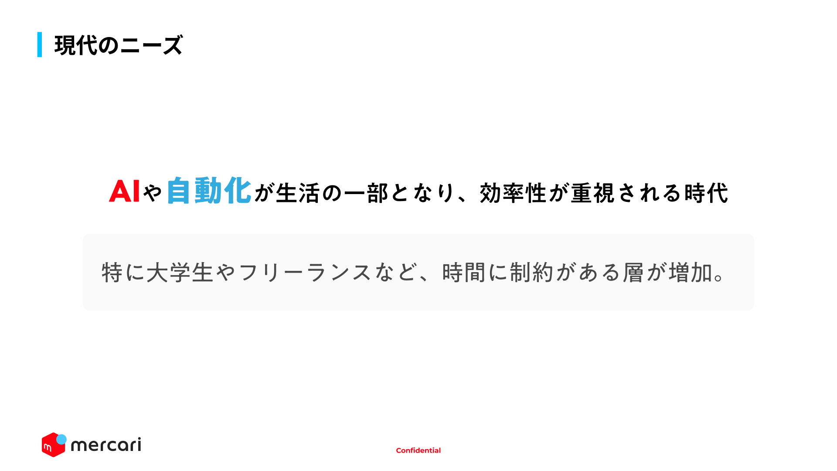

Slide 4
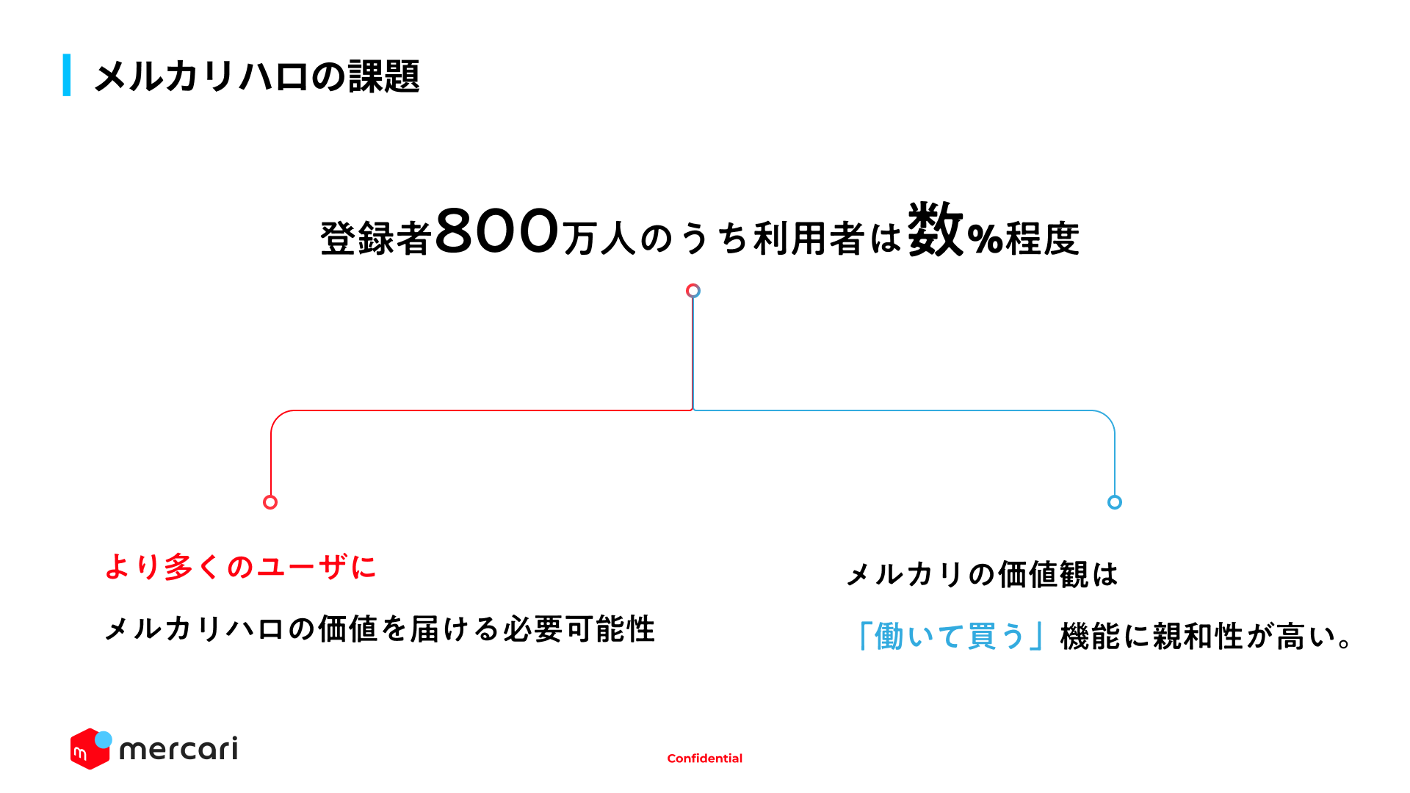
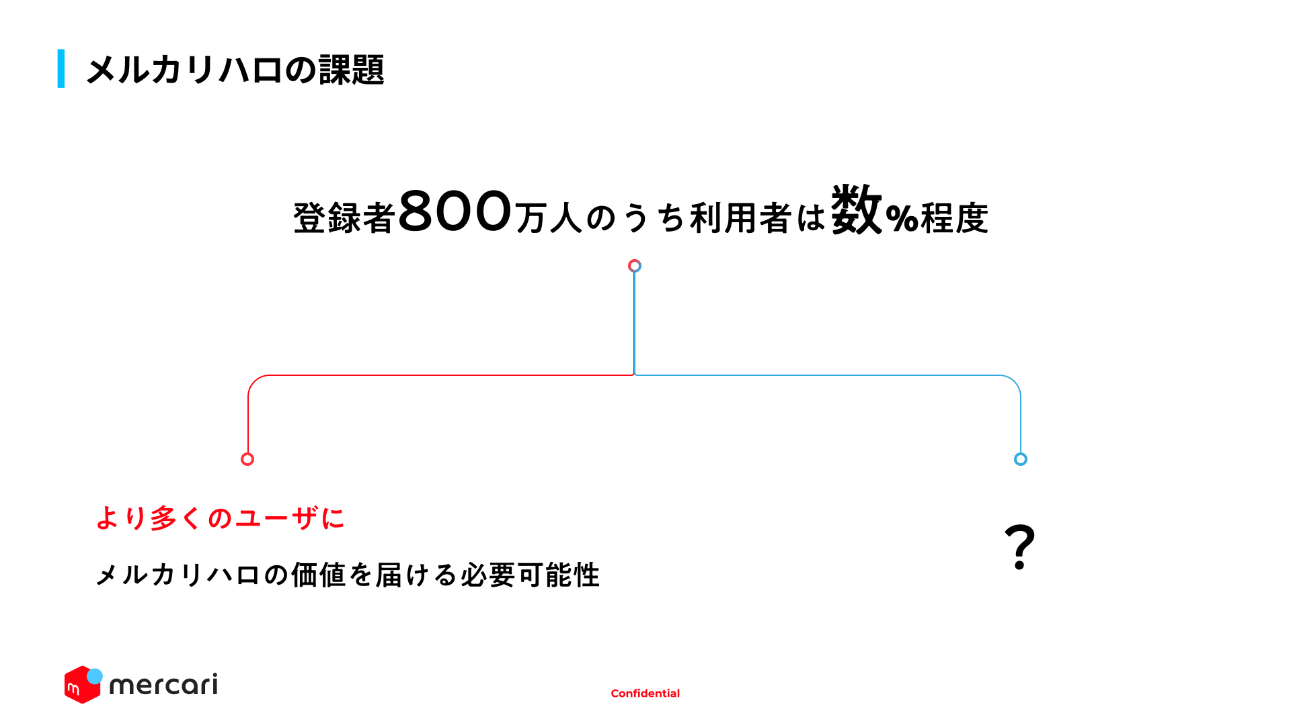

Slide 5
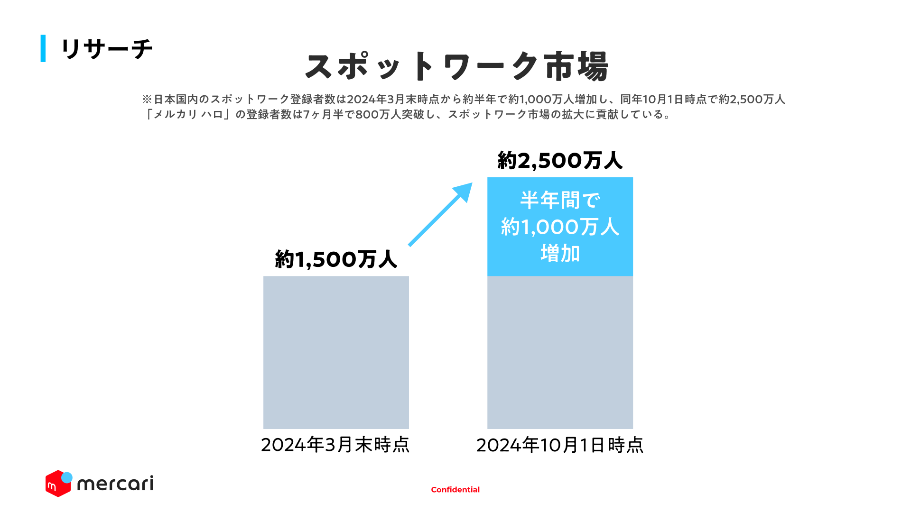

Slide 6
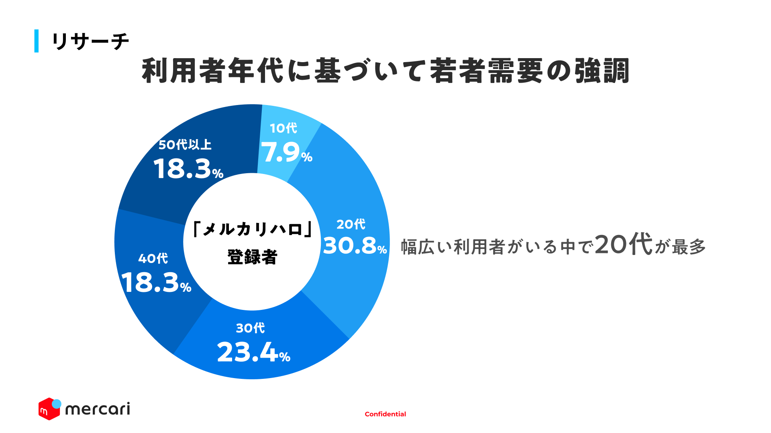

Slide 7
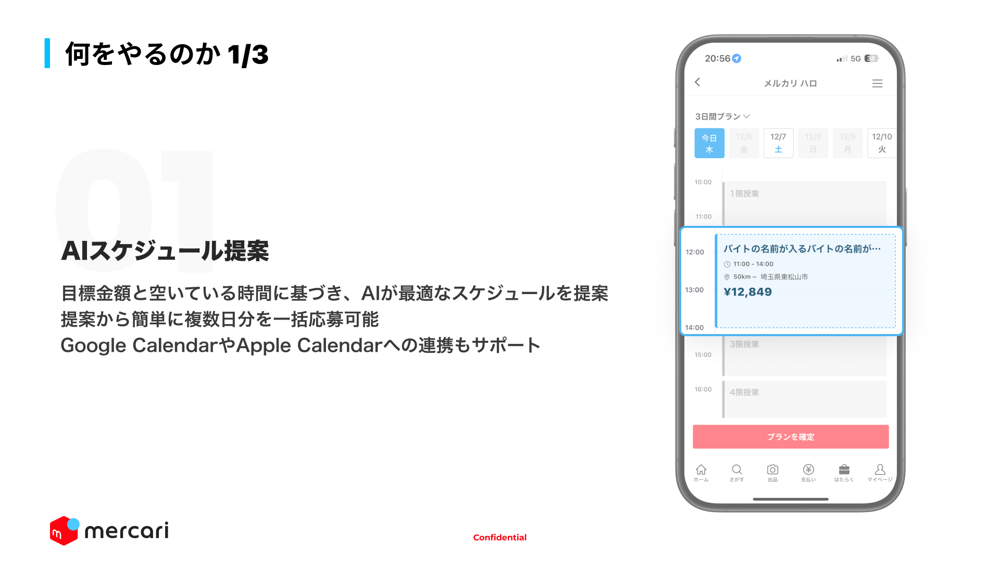

Slide 8
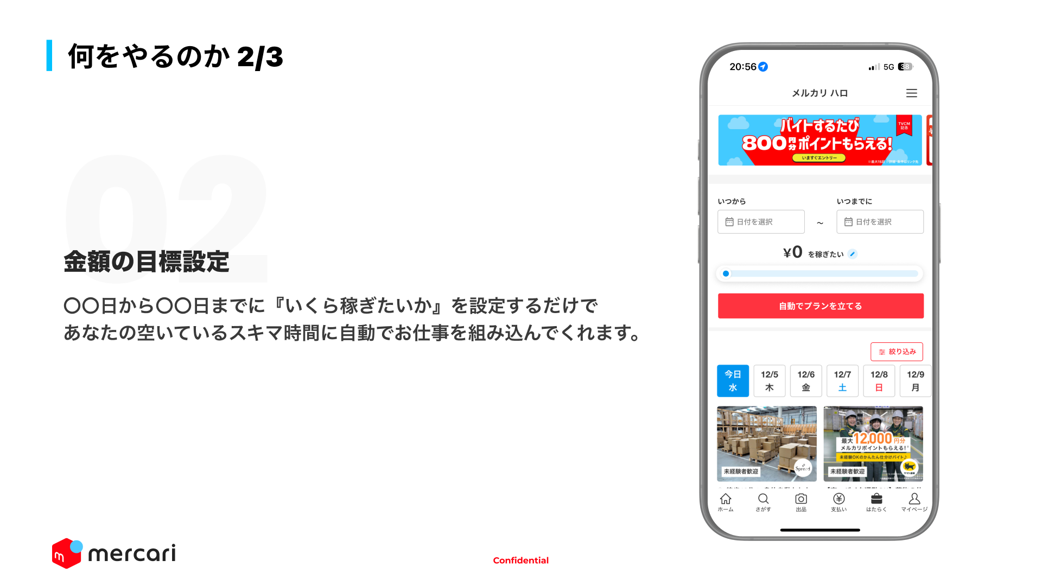

Slide 9
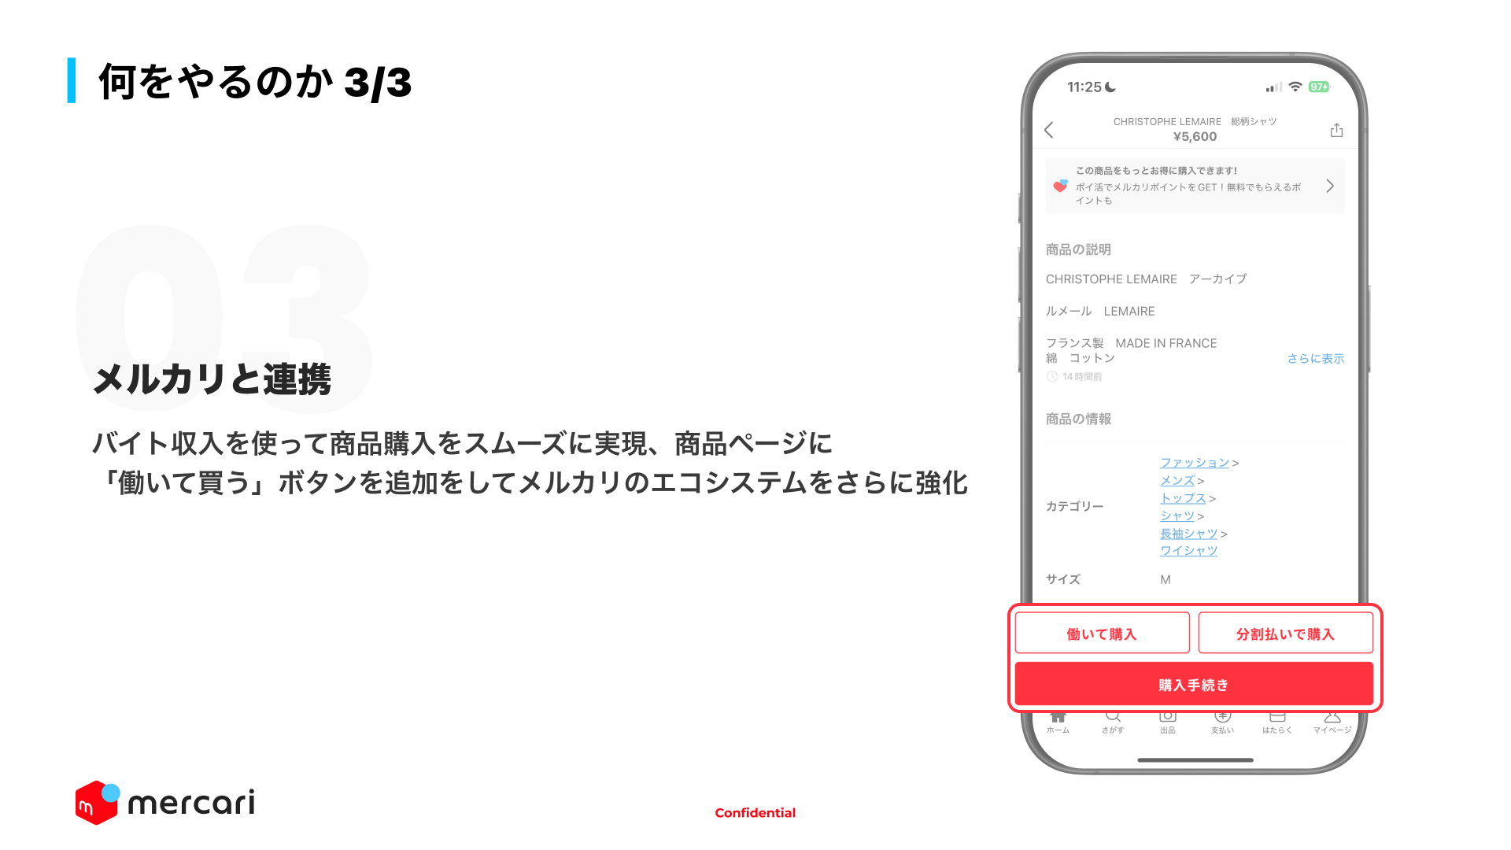

Slide 10
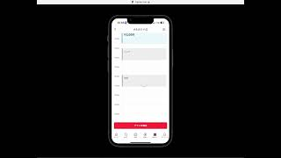

Slide 11
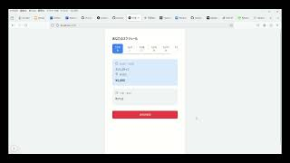

Slide 12
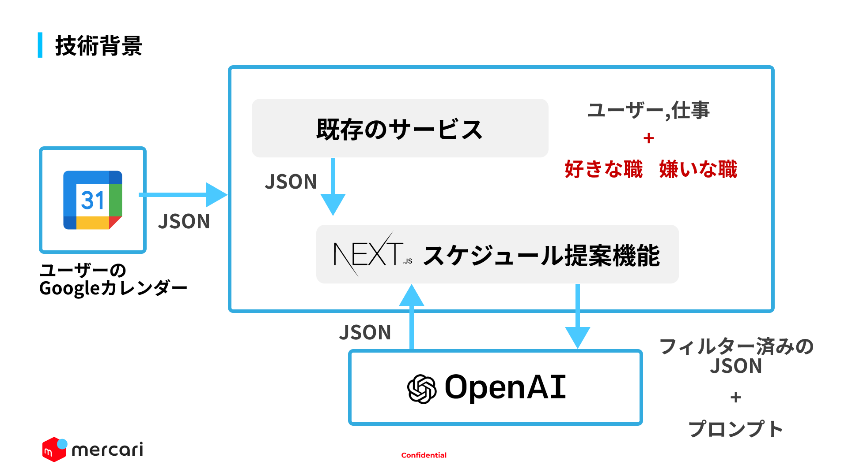

Slide 13
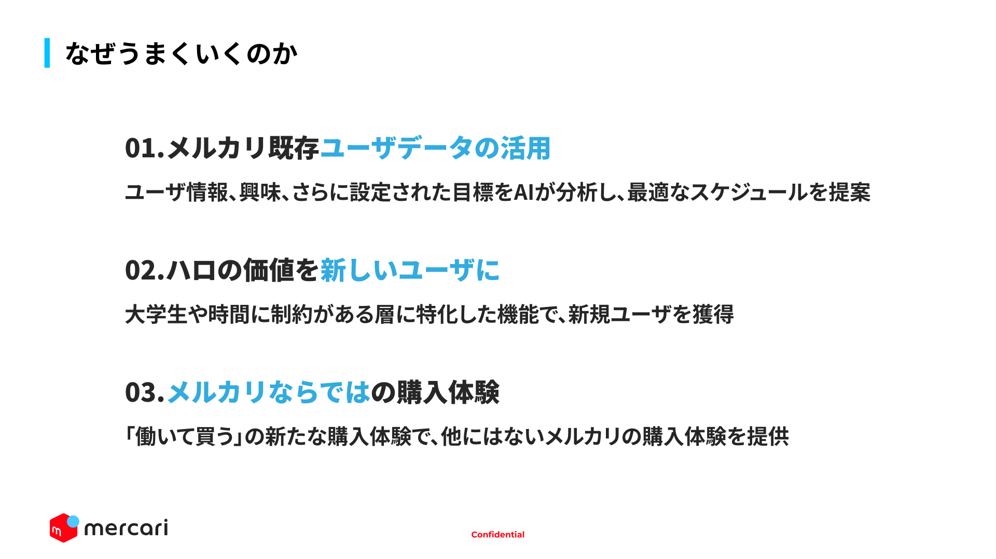

Slide 14
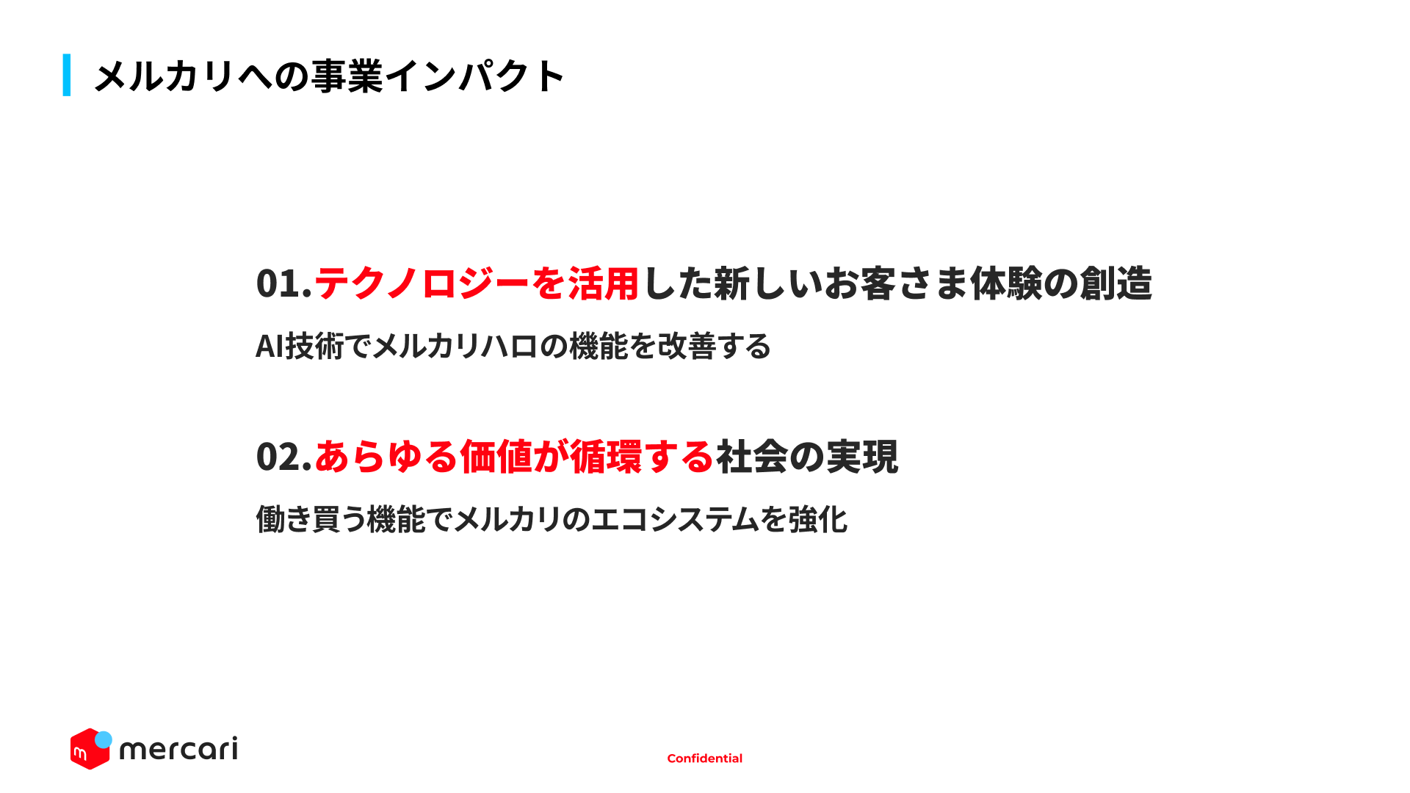

Slide 15
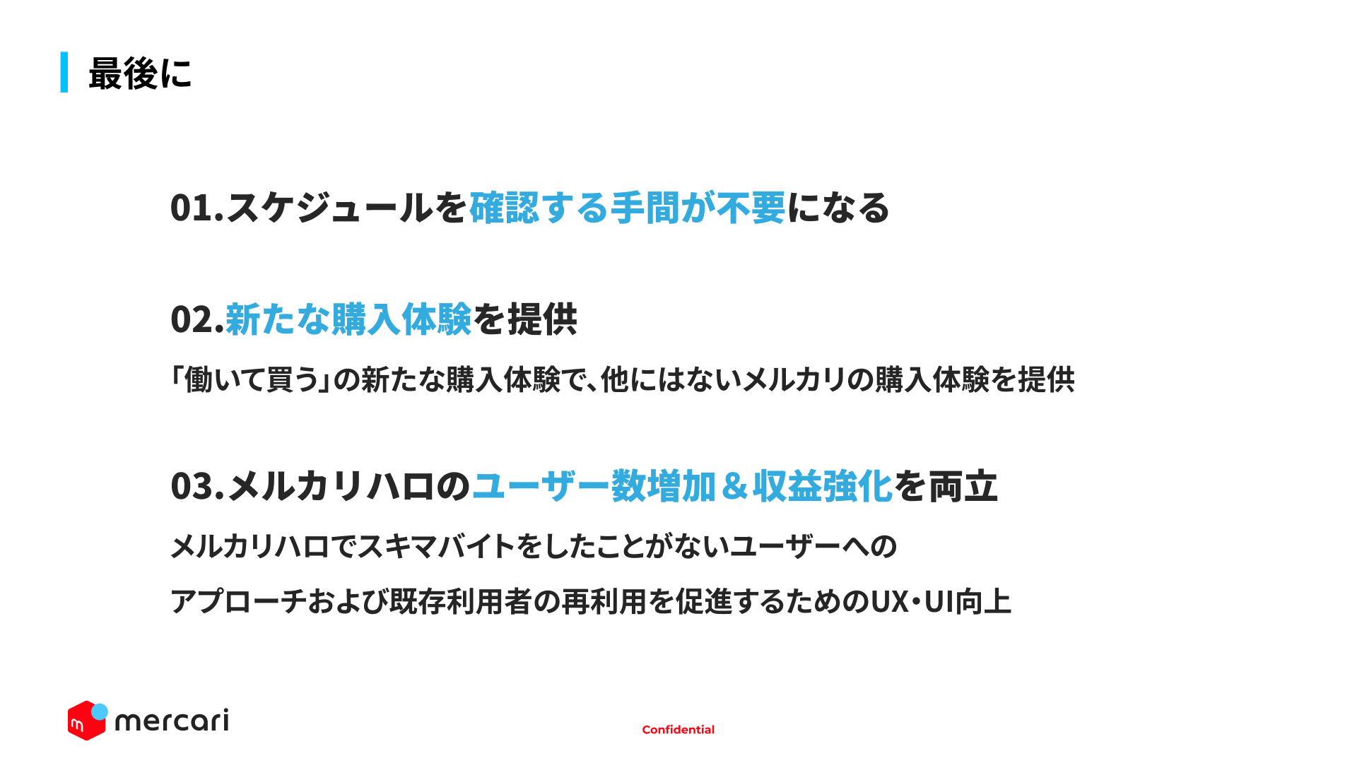
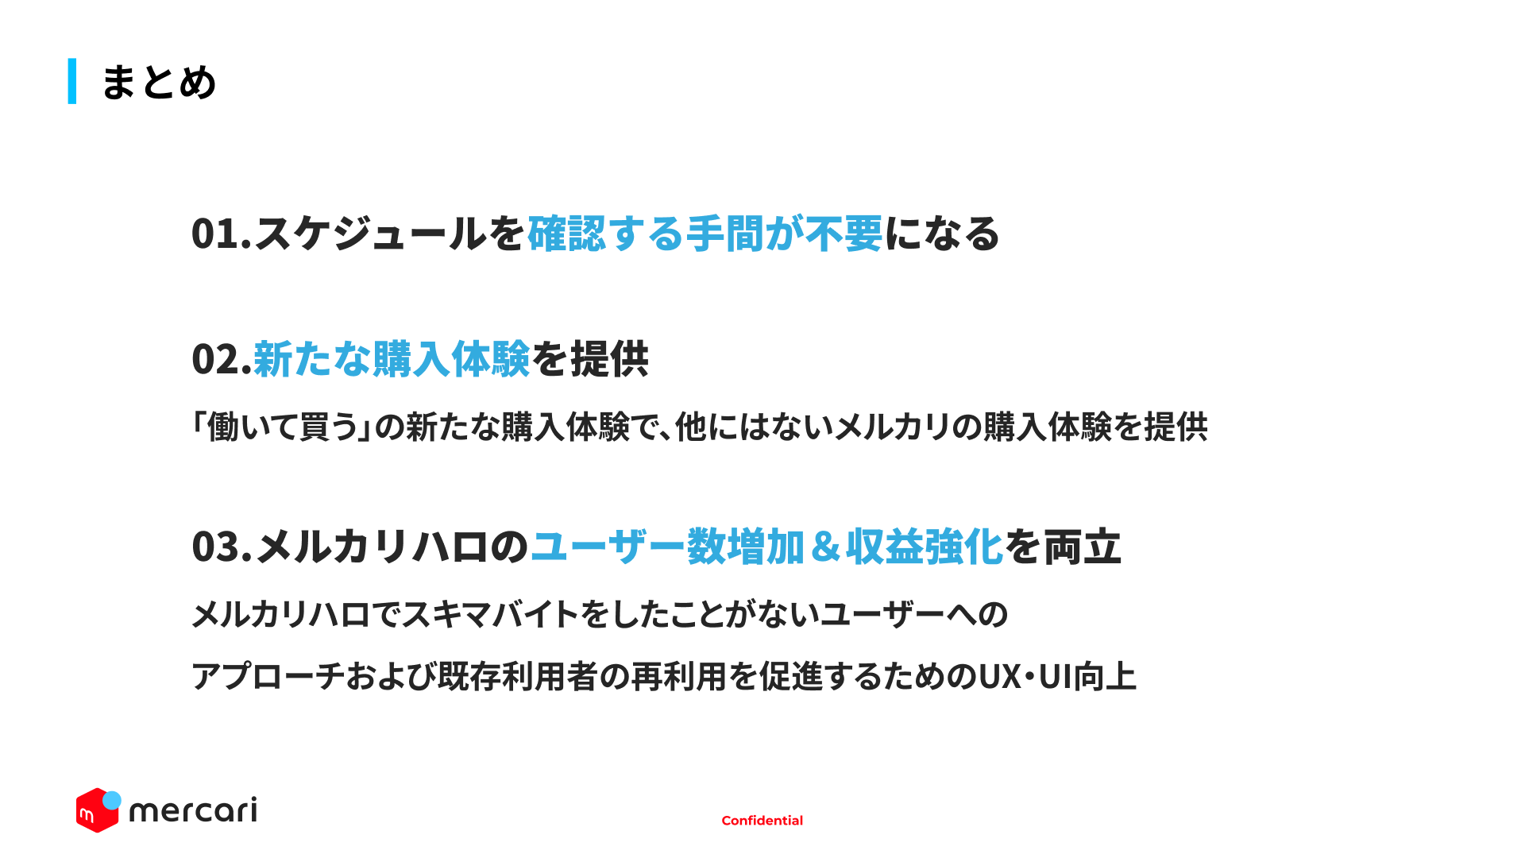

Slide 16
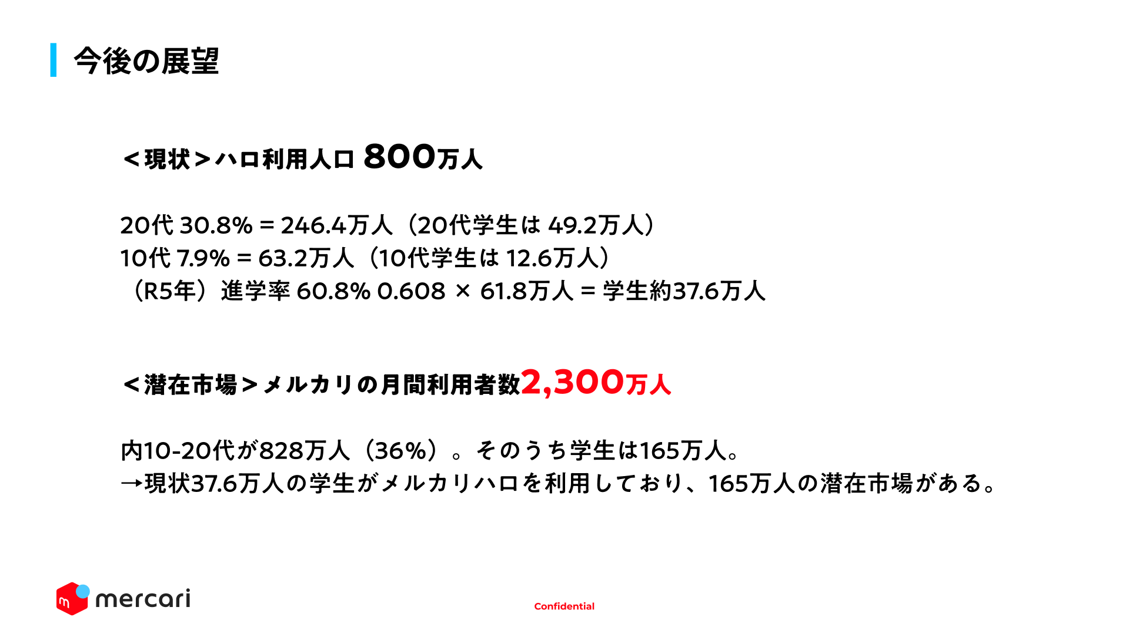

Slide 17
